Slide 1
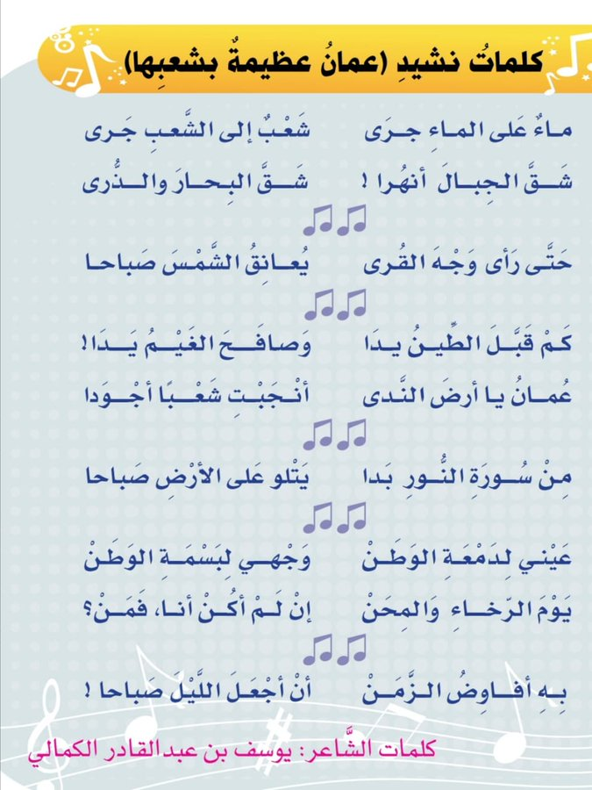


عُمان
عظيمة بشعبها
هذا النشيد هو قطعة فنية وطنية بامتياز،
سنتعلم اليوم كيف يعكس قوّة عُمان ووحدة شعبها من خلال كلماته وتركيبه الموسيقي"
عمل الطالب: معاذ الرقادي

Slide 2

قوّة النشيد في كلماته ورسالته
يركز على أن قوة الوطن هي في شعبه
الفخر بتاريخ عمان المجيد ووحدتها المتينة
تعزيز الانتماء الوطني والولاء لقائد المسيرة

Slide 3
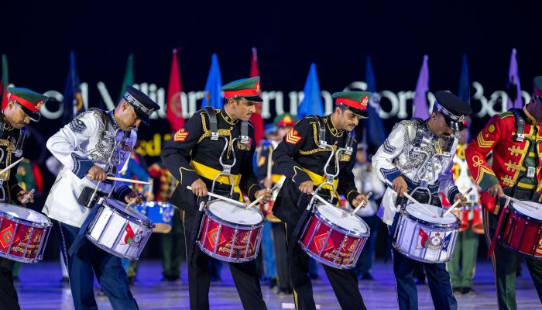
الهيكل الموسيقي: اللحن والإيقاع
الإيقاع: إيقاع حماسي بسيط وواضح، يسهل ترديده وأداءه.
اللحن (المقام) : لحن قوي ومشرق، يوحي بالعظمة والأمل
الهدف من اللحن: أن يكون سهل التذكر لتنتقل روحه إلى كل مواطن.
الآلات المستخدمة: الاعتماد على آلات النحاس والآلات الوترية لتعطي طابعاً رسمياً وفخماً
عمل الطالب: معاذ الرقادي

Slide 4
الآن ننتقل إلى الجانب الأهم:
الموسيقى هنا ليست عشوائية،
بل صُنعت لخدمة الرسالة الوطنية.
الأناشيد الوطنية دائماً ما تُكتب في
إيقاع واضح وبسيط، ليُسهّل المشي
والوقوف والأداء الجماعي بكل حماس
اللحن نفسه يجب أن يكون
مشرقاً ومبهجاً، لا حزيناً.
هذا اللحن يعكس التفاؤل بالمستقبل والاعتزاز بالحاضر.
عمل الطالب: معاذ الرقادي

Slide 5


أهمية الأداء الصحيح
الوقوف باحترام واعتزاز
إخراج الصوت بوضوح وقوة
ربط النغمات والكلمات الإحساس الوطني العميق
النشيد هو هوية صوتية للوطن.
عمل الطالب: معاذ الرقادي

Slide 6


شكراً لحسن استماعكم
ما هي أكثر كلمة في النشيد تعكس "القوة"؟
أشكركم جزيل الشكر على استماعكم واهتمامكم أتمنى أن يكون هذا العرض قد أضاف لكم فهماً أعمق لهذا النشيد الوطني الجميل
عمل الطالب: معاذ الرقادي

